Slide 1
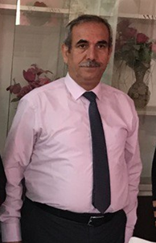
التحليل الكمي بامتصاص الإشعاع الكهرومغناطيسي Quantitative Analysis By Absorption Of Electromagnetic Radiation
الفلوره FLUORESCENCE
أ.د. كامل حسين السوداني
قسم الكيمياء – كلية تربية للعلوم الصرفة
جامعة البصرة
2023
Kamail.alwane@uobasarah.edu.iq

Slide 2
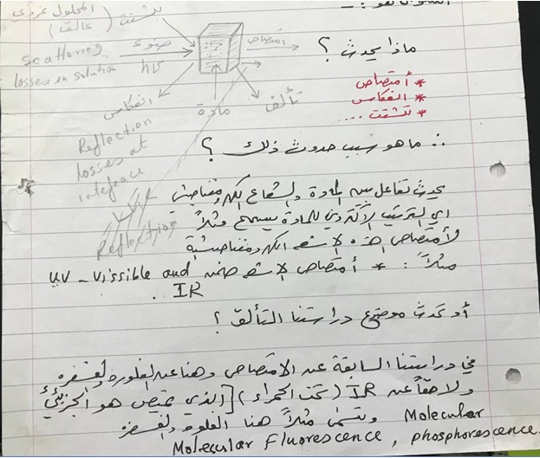

Slide 3
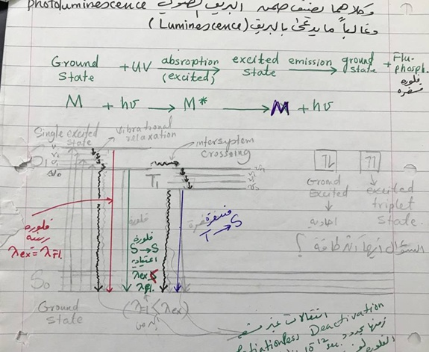

Slide 4
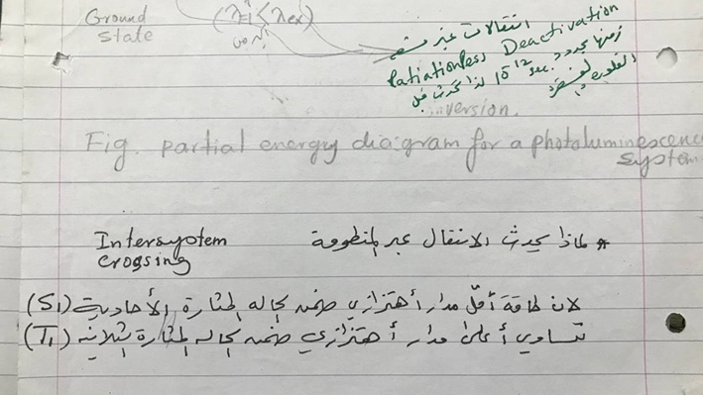

Slide 5
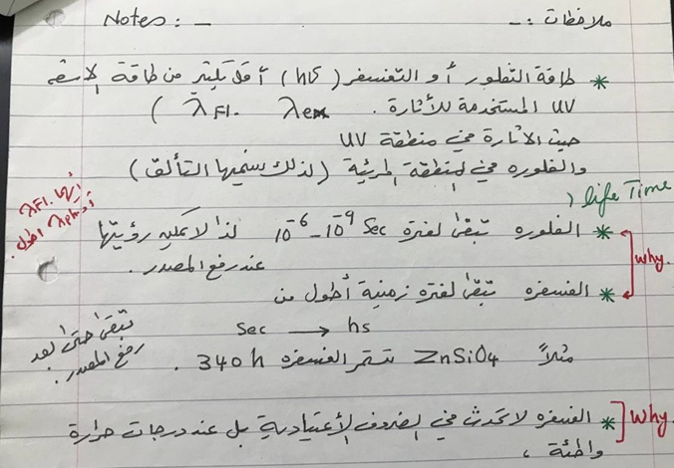

Slide 6
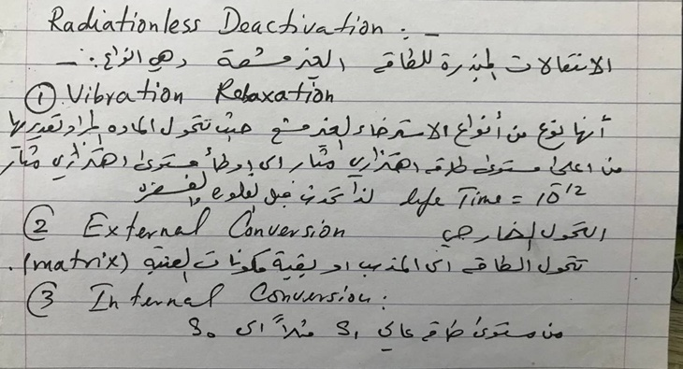

Slide 7
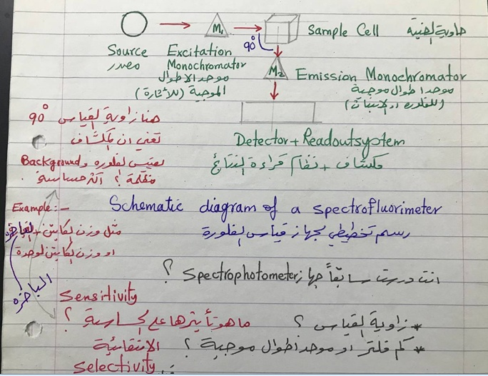

Slide 8
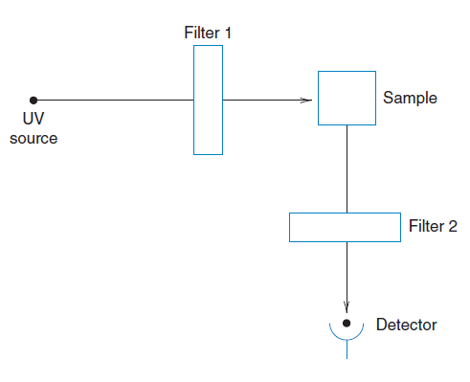
مخطط مبسط لمكونات مقياس الفلوره

Slide 9
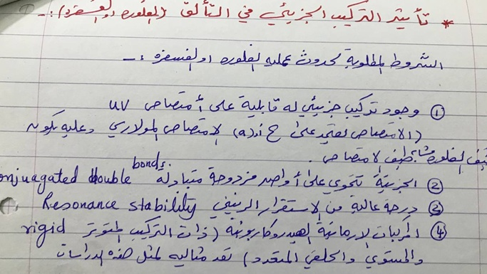

Slide 10
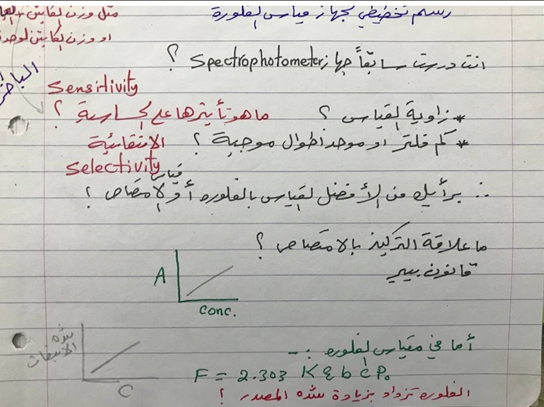

Slide 11
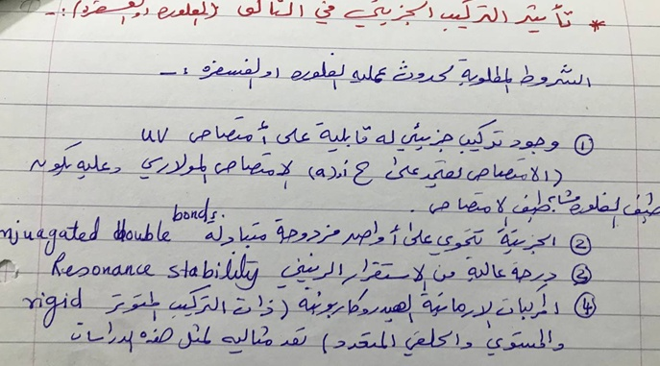

Slide 12
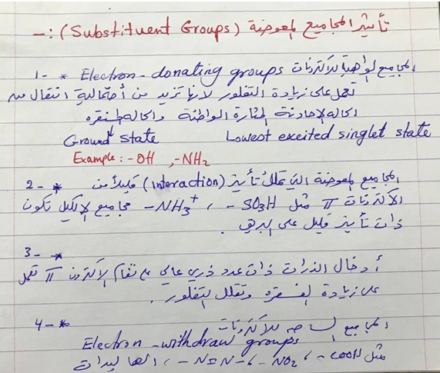

Slide 13
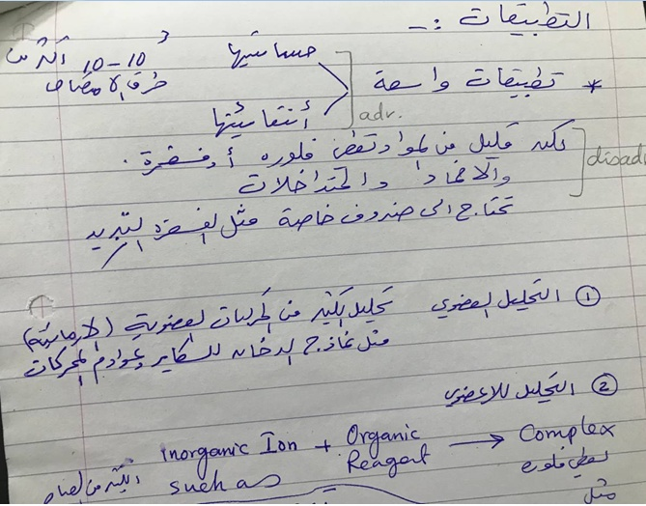

Slide 14
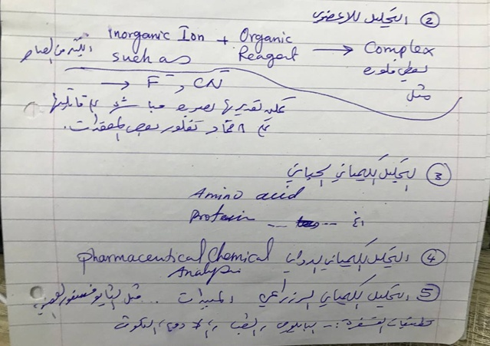

Slide 15
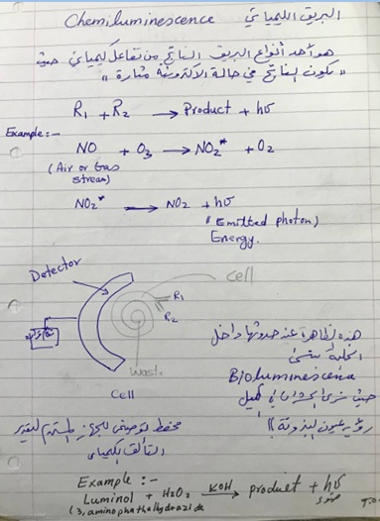

Slide 16
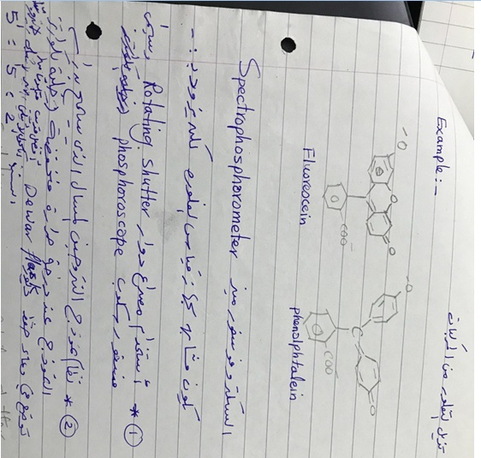

Slide 17
